Slide 1
走起~深度学习
Kaggle项目班
七月在线 加号
微博：@翻滚吧_加号
2017年1月

Slide 2
目录
记忆里的过去
RNN
LSTM
眼前的五光十色
图片特征
CNN

Slide 3
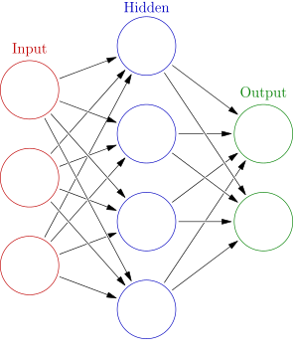
普通神经网络

Slide 4
RNN
RNN的目的是让有sequential关系的信息得到考虑。
什么是sequential关系？
就是信息在时间上的前后关系。
相比于普通神经网络：

Slide 5
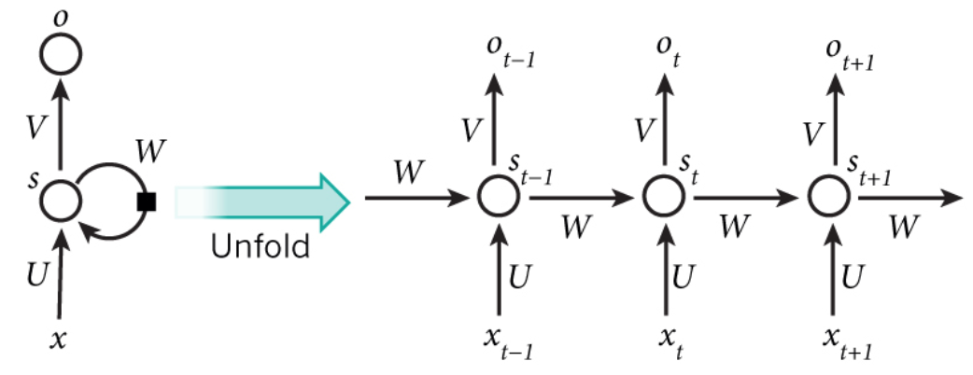


RNN
RNN
每个时间点中的S计算
这个神经元最终的输出，
基于最后一个S
简单来说，对于t=5来说，其实就相当于把一个神经元拉伸成五个
换句话说，S就是我们所说的记忆（因为把t从1-5的信息都记录下来了）

Slide 6
记忆
由前文可见，RNN可以带上记忆。
假设，一个『生成下一个单词』的例子：
『这顿饭真好』——>『吃』
很明显，我们只要前5个字就能猜到下一个字是啥了
However，
如果我问你，『穿山甲说了什么？』
你能回答嘛？
(credit to 暴走漫画)

Slide 7
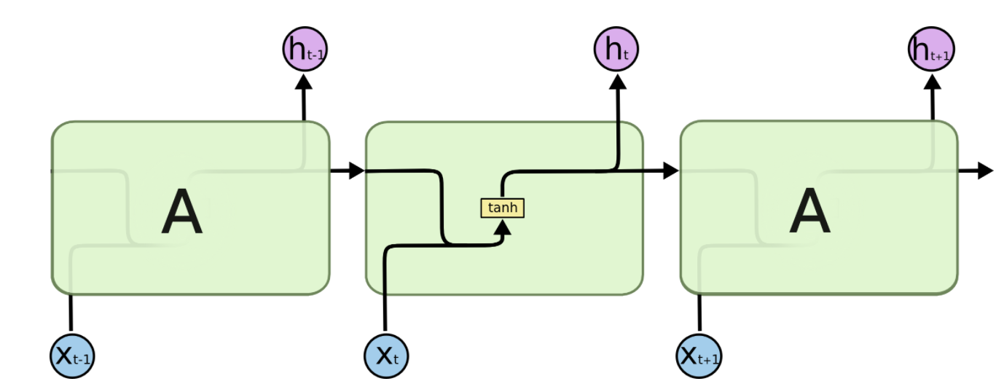
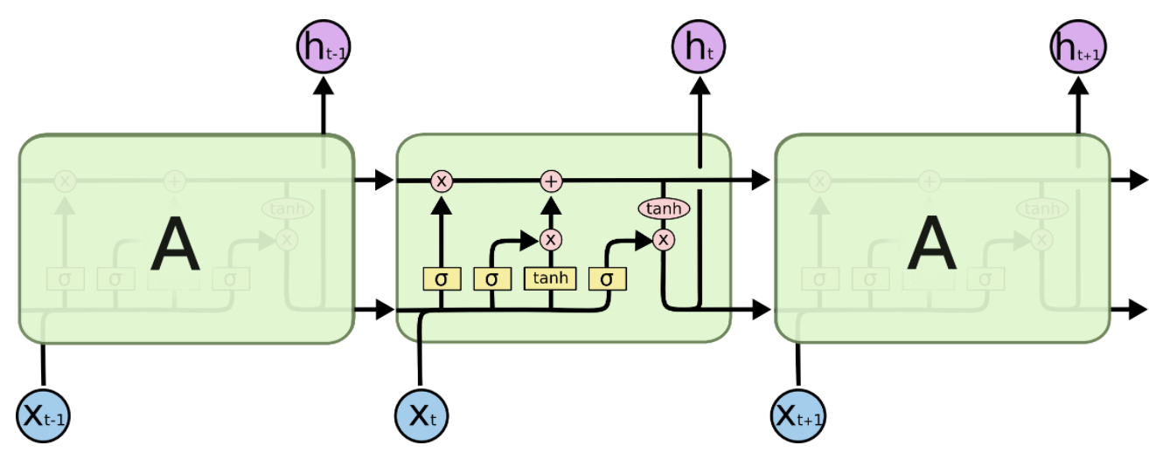
LSTM
RNN

Slide 8
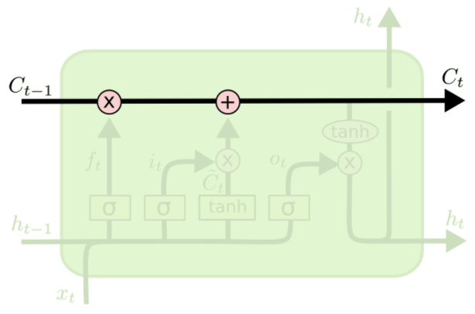
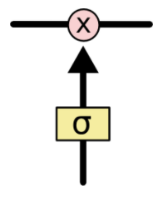
LSTM
LSTM中最重要的就是这个Cell State，
它一路向下，贯穿这个时间线，
代表了记忆的纽带。
它会被XOR和AND运算符搞一搞，
来更新记忆
而控制信息的增加和减少的，
就是靠这些阀门：Gate
阀门嘛，就是输出一个1于0之间的值：
1 代表，把这一趟的信息都记着
0 代表，这一趟的信息可以忘记了

Slide 9
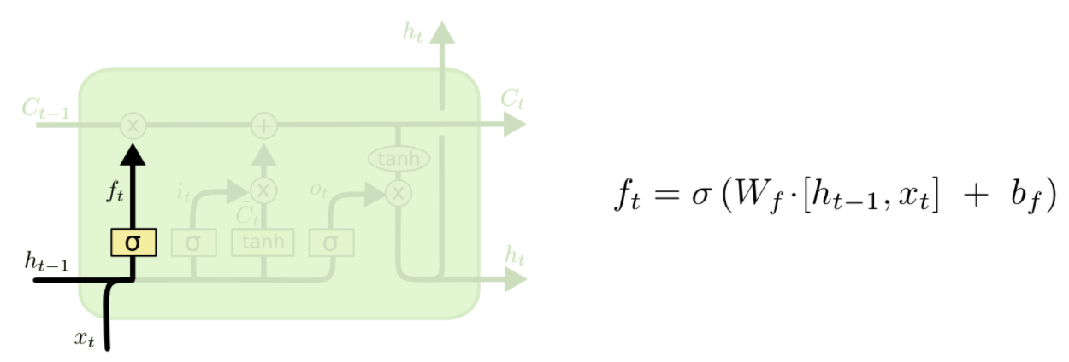
LSTM
下面我们来模拟一遍信息在LSTM里跑跑~
第一步：忘记门
来决定我们该忘记什么信息
它把上一次的状态ht-1和这一次的输入xt相比较
通过gate输出一个0到1的值（就像是个activation function一样），
1 代表：给我记着！
0 代表：快快忘记！

Slide 10
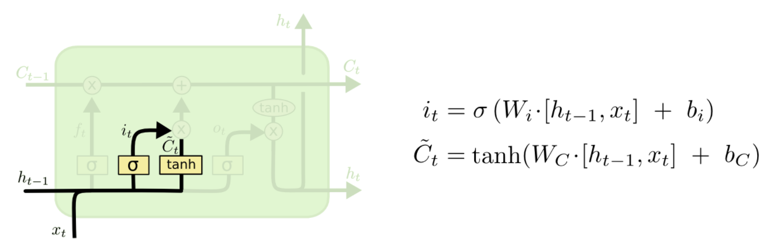
LSTM
第二步：记忆门
哪些该记住
这个门比较复杂，分两步：
第一步，用sigmoid决定什么信息需要被我们更新（忘记旧的）
第二部，用Tanh造一个新的Cell State（更新后的cell state）

Slide 11
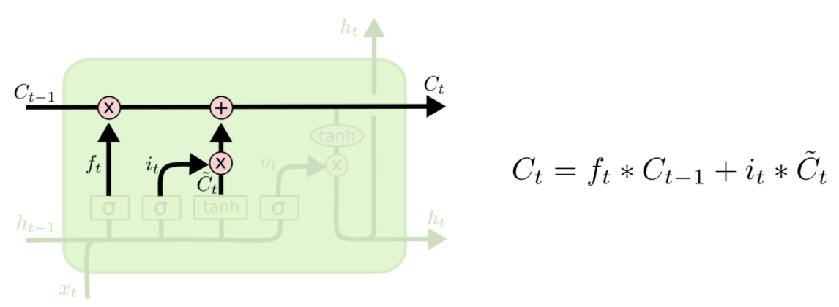
LSTM
第三步：更新门
把老cell state更新为新cell state
用XOR和AND这样的门来更新我们的cell state：

Slide 12
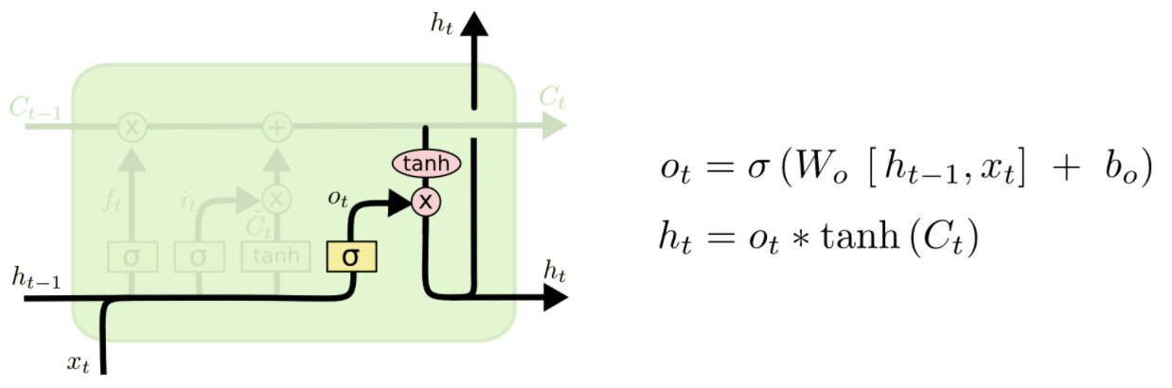
LSTM
第四步：输出门
由记忆来决定输出什么值
我们的Cell State已经被更新，
于是我们通过这个记忆纽带，来决定我们的输出：
（这里的Ot类似于我们刚刚RNN里直接一步跑出来的output）

Slide 13
案例
题目原型：What’s Next？
可以用在不同的维度上：
维度1：下一个字母是什么？

Slide 14
案例
维度2：下一个单词是什么？

Slide 15
案例
维度3：下一个句子是什么？

Slide 16
案例
维度N：下一个图片/音符/….是什么？

Slide 17
代码
【详见课程相应的iPython Notebook】

Slide 18
图片的特征
跟文本一样，图片也有特征，
因为图片本身可以表示成一个矩阵，
我们对图片的特征计算/创造/统计也会更加直观，包括：
SIFT, HOG, LBP, Haar, 等等等等
基本就是把图片中的 颜色，形状，深浅，等等信息各种组合
我们直接看一个案例：
【详见相关 iPython Notebook】

Slide 19

深度学习应用于图片
鉴于时间关系，我们不深展开图片特征提取的各种算法。
大家都知道，深度学习的意义就在于，不依靠人为创造的特征，而是让机器自己去学特征。

Slide 20
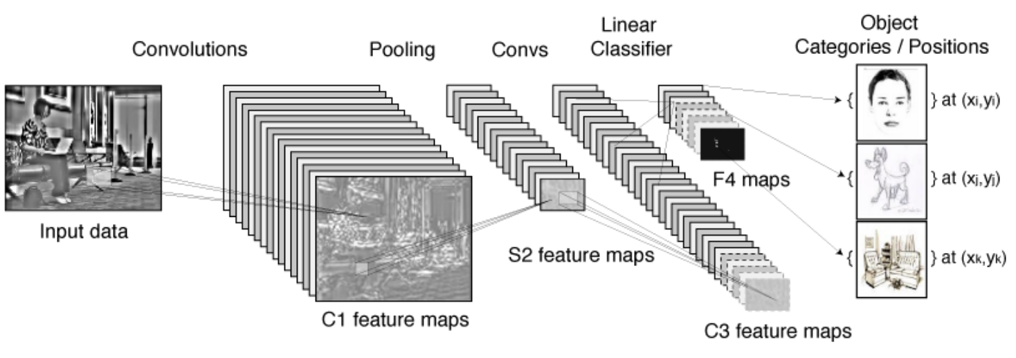
CNN

Slide 21
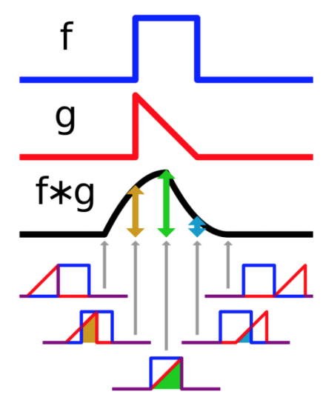
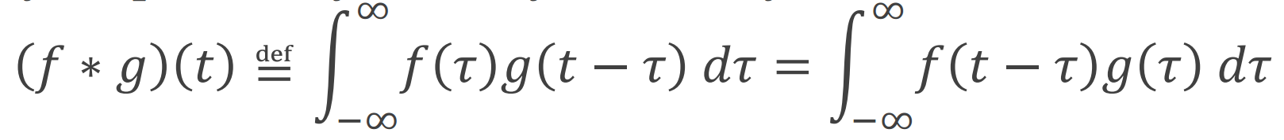
CNN
什么是卷积

Slide 22
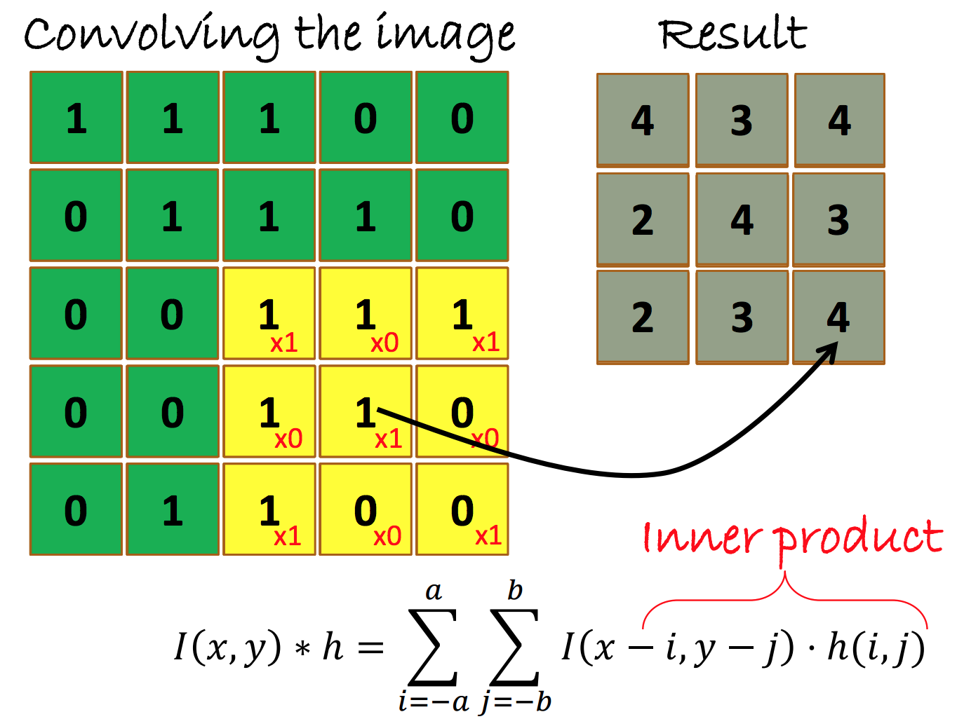
CNN

Slide 23
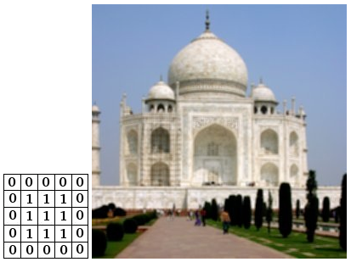
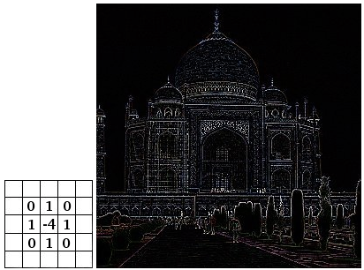
CNN

Slide 25
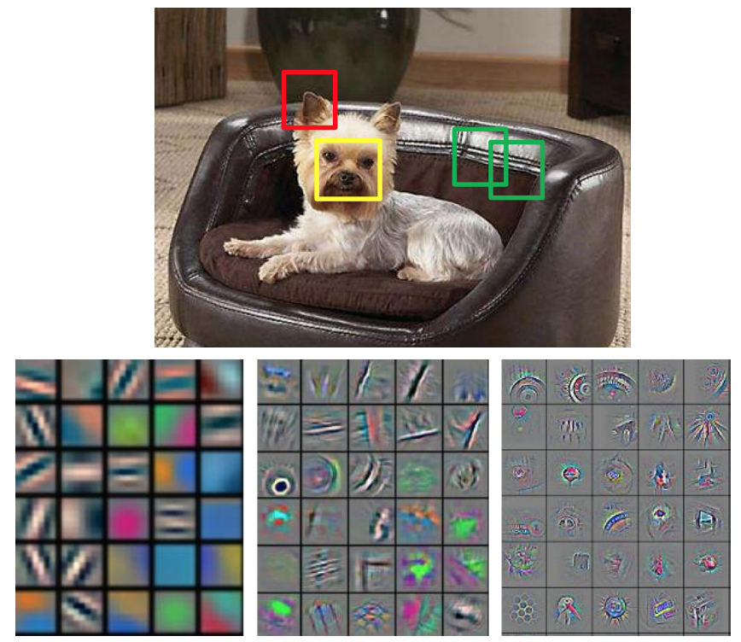
CNN

Slide 26
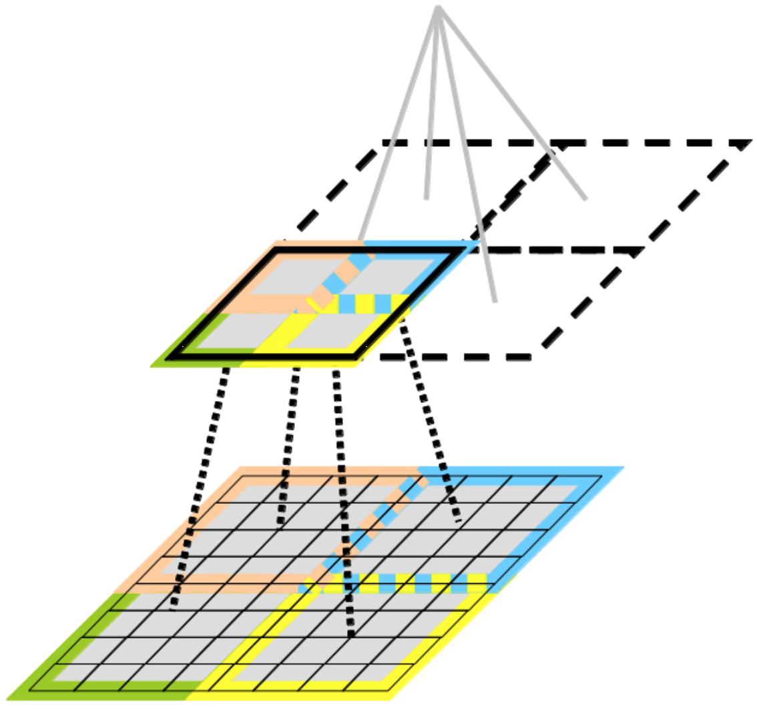
CNN
Pooling

Slide 27
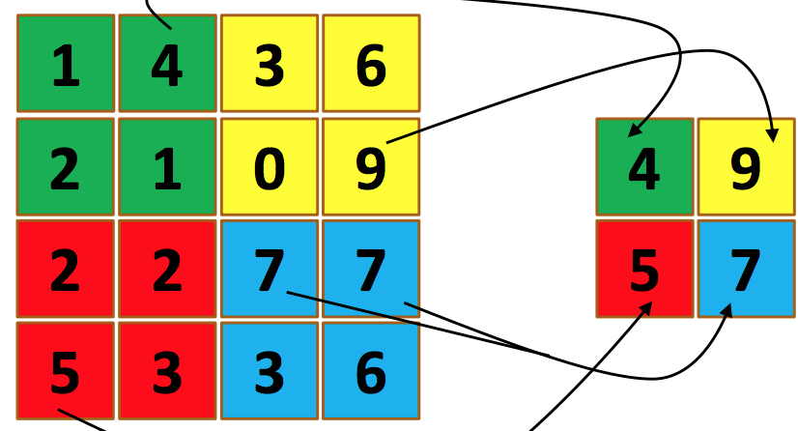
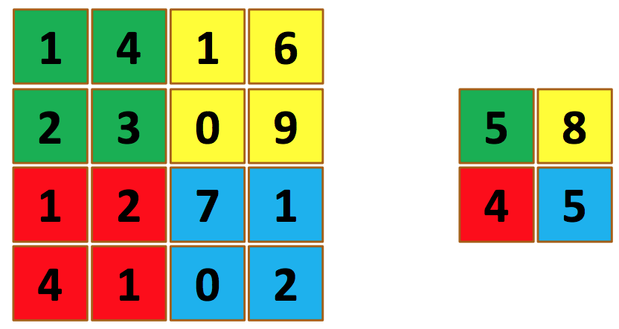
CNN
两种Pooling方式：
MaxPooling
AveragePooling

Slide 28
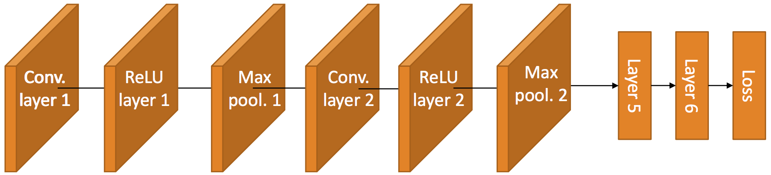
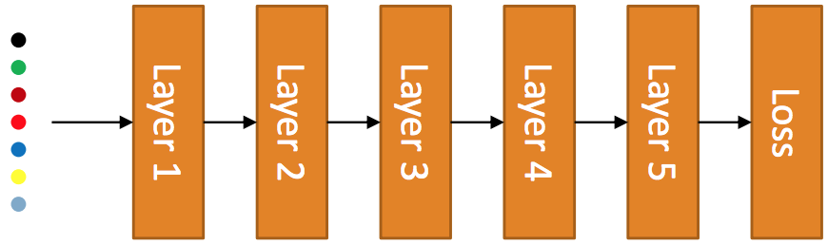
CNN
综合成一个模型
对比特征提取+神经网络

Slide 29
代码
【详见随堂 iPython Notebook】

Slide 30
感谢大家！
恳请大家批评指正！

